Slide 1
What to Eat
Descubra novos sabores
Encontre lugares que nunca esteve
Procure produtos diferenciados

Slide 2
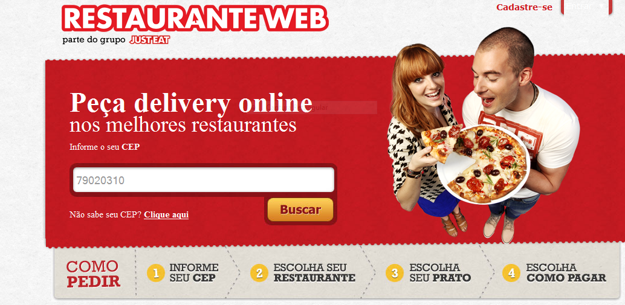
What to Eat
Como procuramos lugares para comer?

Slide 3
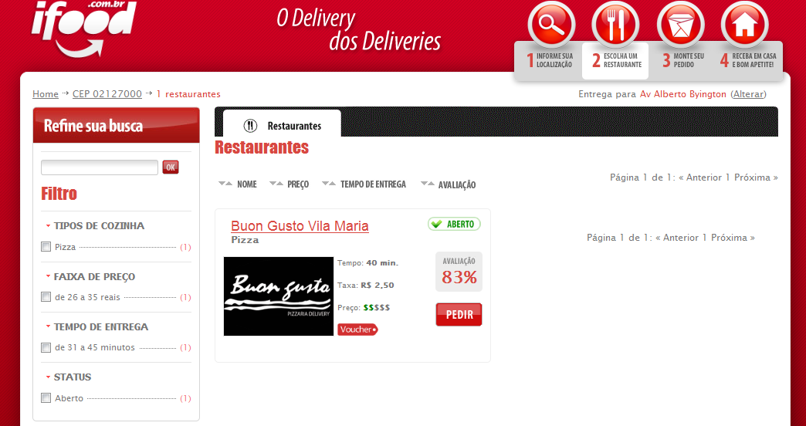
What to Eat
Como procuramos lugares para comer?

Slide 4

What to Eat

